Slide 2
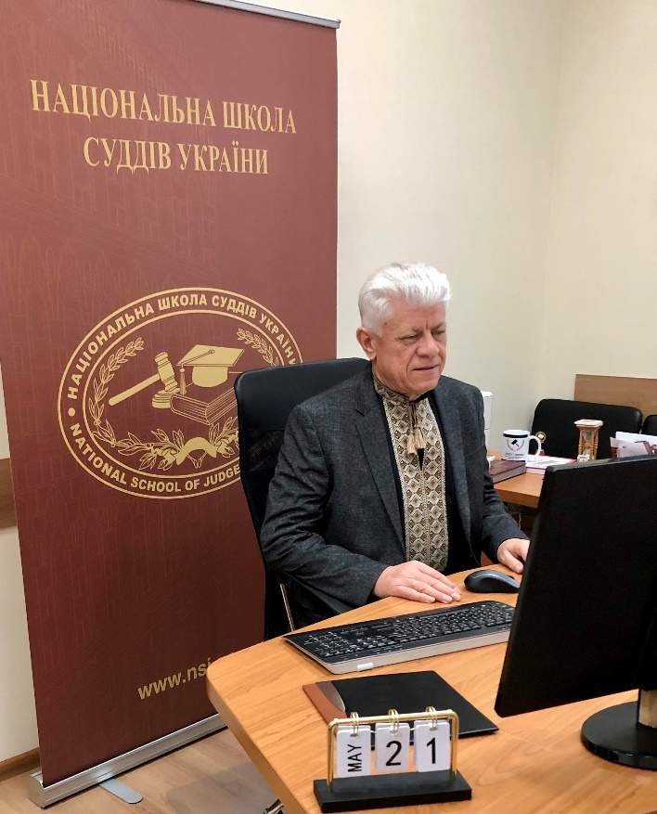
Формування
іміджу правосуддя
Володимир Мазурок
Проректор
Національної школи суддів України
Онлайн–конференція
Забезпечення публічної комунікації судів як складова підвищення довіри громадськості до судової системи
Київ
21 травня 2021 року

Slide 3
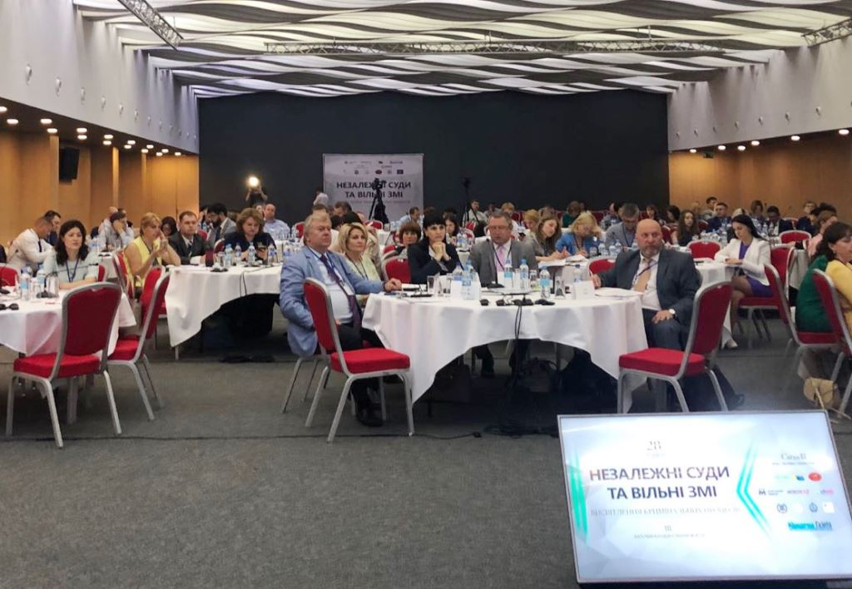
НШСУ
забезпечує підготовку висококваліфікованих кадрів для системи правосуддя та здійснює науково–дослідну діяльність

Slide 4
СТРАТЕГІЯ РОЗВИТКУ
СУДДІВСЬКОЇ ОСВІТИ В УКРАЇНІ
на 2021-2025 роки
Адекватно відповідає сучасним суспільним викликам, а також інтеграційним і глобалізаційним процесам, забезпечує належну підготовку висококваліфікованих кадрів для системи правосуддя.
Сучасна суддівська освіта є запорукою демократичного розвитку суспільства та правової держави, відновлення високозначимої ролі суду.
Стратегічними напрямами розвитку
суддівської освіти :
інституційний розвиток Національної школи суддів України
розвиток Національних стандартів суддівської освіти

Slide 5
Концепція
національних стандартів суддівської освіти в Україні
Метою запровадження
національних стандартів суддівської освіти
є відображення підходу
Національної школи суддів України до суддівської освіти
як засобу/основи підвищення довіри суспільства до суду підвищення якості судівництва
утвердження верховенства права
забезпечення кожному права на справедливий судовий розгляд незалежним і безстороннім судом,
утвореним відповідно до закону

Slide 6
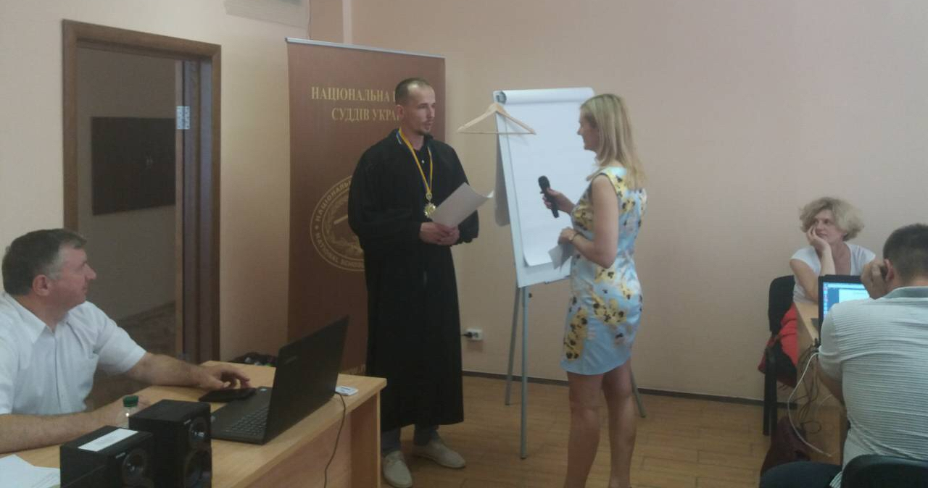
Питання комунікації в суддівській освіті
Програма спеціальної підготовки кандидатів на посаду судді:
Тренінг “Основи комунікативної діяльності судової влади”
Інтерактивні форми проведення занять –
практичне завдання “Поламаний телефон”, відеофільм,
експрес–опитування за допомогою електронної системи клікерів
допомогли слухачам і слухачкам опанувати матеріали курсу щодо:
- спілкування із журналістами
- надання інтерв’ю
- поводження перед камерою
- дії у кризових ситуаціях

Slide 7
Підготовка суддів
Тренінги для суддів “Комунікації в судовій діяльності”
Дистанційний навчальний курс “Комунікації в діяльності судді”
Тренінг для суддів–спікерів
“Забезпечення комунікаційної політики суду суддею-спікером”
Дистанційний курс для суддів “Комунікації в діяльності судді” розроблений Національною школою суддів України cпільно з українсько–канадським проєктом “Підтримка судової реформи”.
Проведено два курси:
7–23 липня 2020 року
2–17 лютого 2021 року
Сертифікат отримали 26 та 30 суддів відповідно, серед них 34 жінки та 22 чоловіки. У курсі брали участь 8 суддів господарських судів, 2 – адміністративних та 46 суддів загальних місцевих судів
Слід зазначити, що на курсі вивчаються законодавчі та інституційні механізми забезпечення ґендерної рівності та гендерні аспекти комунікації судів

Slide 8
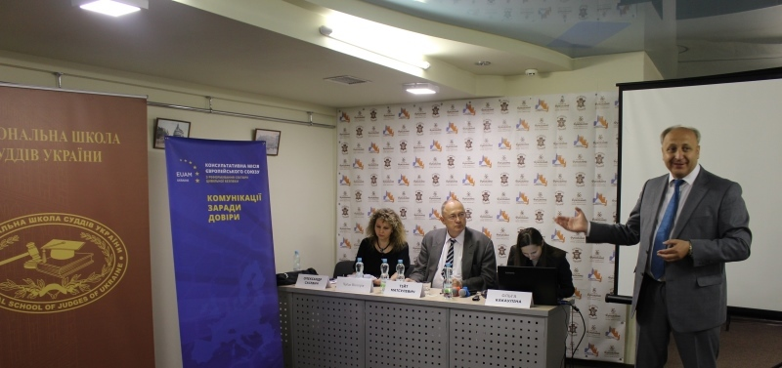
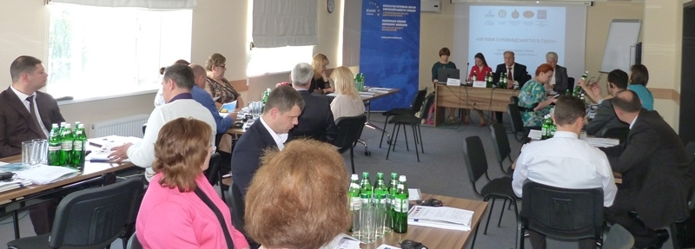

Slide 9
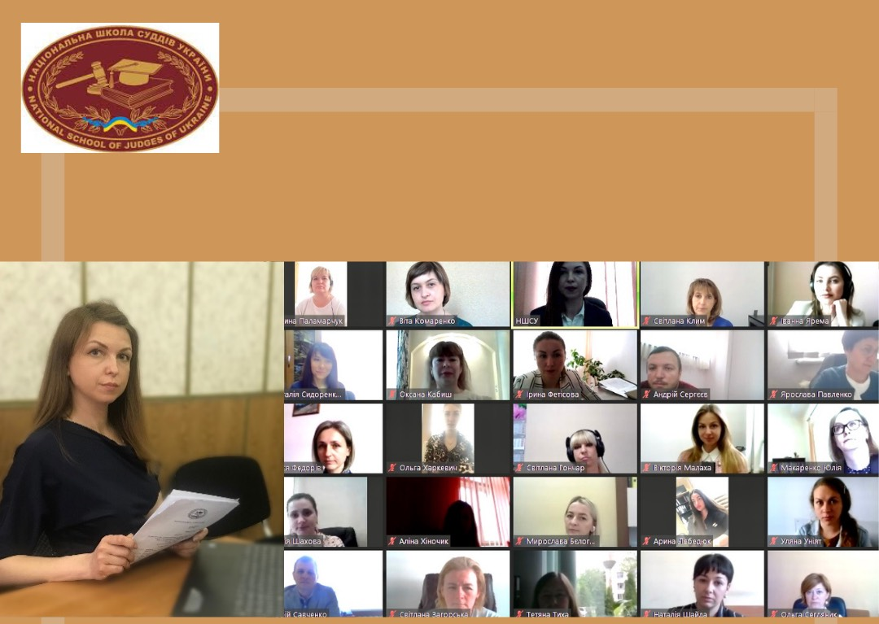
Для працівників апаратів судів
Тренінг для прессекретарів і відповідальних за зв’язки з
громадськістю місцевих та апеляційних судів
“Новина як ефективний засіб судової комунікації”
Курс для прессекретарів і відповідальних за зв’язки з громадськістю місцевих та апеляційних судів “Основи судової комунікації”
Дистанційний курс для прессекретарів і відповідальних за зв’язки з громадськістю судів “Комунікації в судовій діяльності” – 138 прессекретарів

Slide 10
Форми занять
Очна (офлайн) підготовка
Дистанційна підготовка
Онлайн підготовка, зокрема, за допомогою програми Zoom

Slide 11
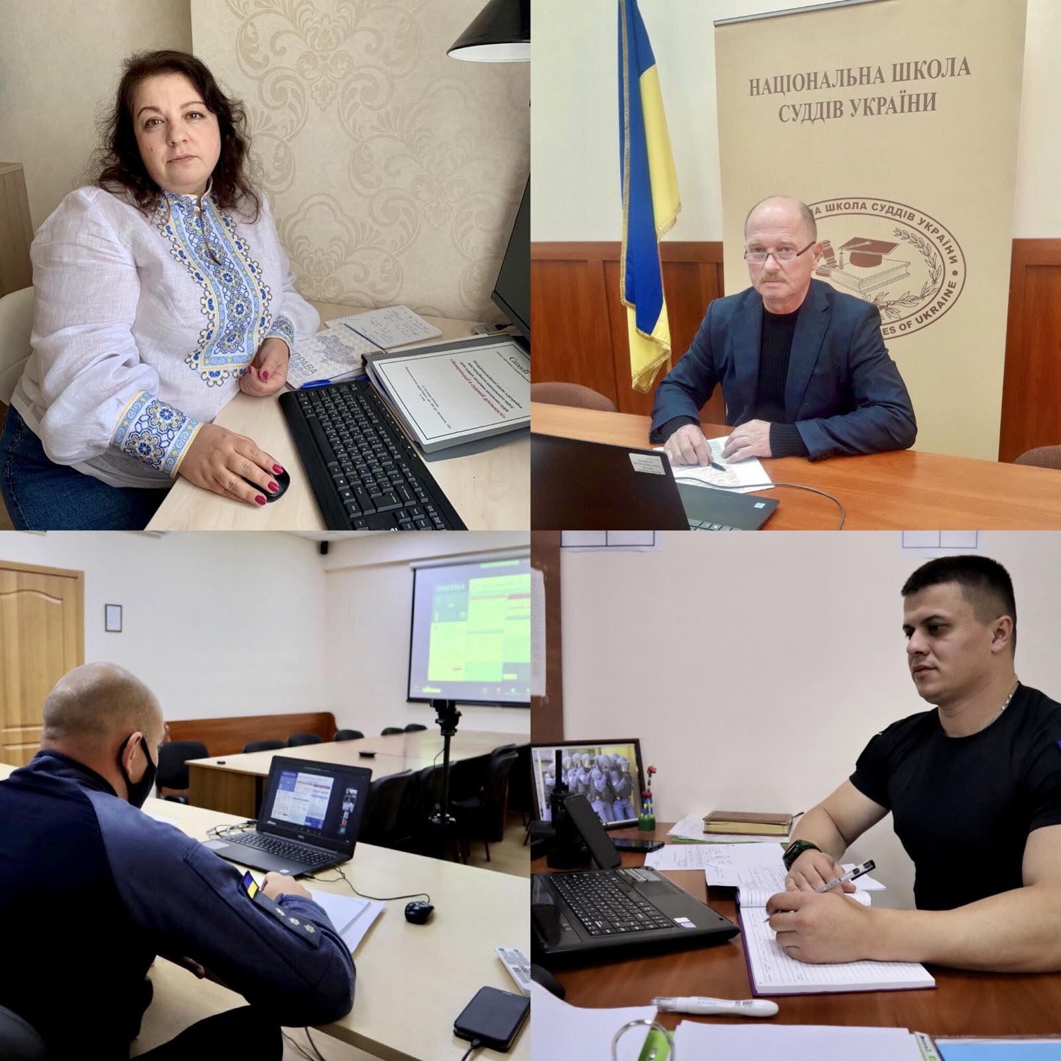
Як запобігти кризових комунікацій
Національна школа суддів України
проводить онлайн семінари–практикуми
для співробітників Служби судової охорони
“Ефективна комунікація у професійній діяльності”
У презентаціях акцентується увага
співробітників і співробітниць Служби
на значимості комунікаційної діяльності
органів системи правосуддя, узаємодію
зі ЗМІ та громадськістю, на ключові
питання комунікації, типові
комунікаційні помилки, надаються
практичні поради щодо запобігання
та подолання кризових ситуацій

Slide 12
Викладачі – тренери
Тренінги для тренерів курсів
для прессекретарів і відповідальних за зв’язки з громадськістю
“Новина як ефективний засіб судової комунікації”
“Комунікація як засіб підвищення довіри до системи правосуддя”
Робота з викладачами є постійною та послідовною, супроводжується методологічною підтримкою (тренінги, семінари, методологічні школи, засідання груп, тощо)

Slide 13
Щиро подякував
за увагу!

